Slide 1
Seminario sobre el enfoque de observación continua (CMA) del USOAP
Módulo 5
Descripción general de iSTARS 2.0 SPACE

Slide 2
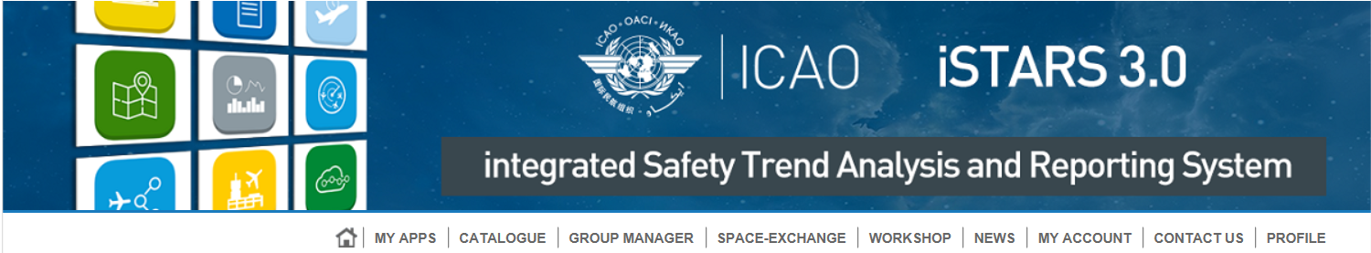
Objetivo
Este módulo tiene como objetivo:
Proporcionar una descripción general de iSTARS 3.0 y sus funcionalidades.

Slide 3
Descripción
Presentación de iSTARS 3.0:
Acceso mediante el sitio del portal seguro de la OACI (ICAO Secure Portal)
Página de inicio y pestañas diversas
Cómo utilizar MY APPS
Otras pestañas

Slide 4
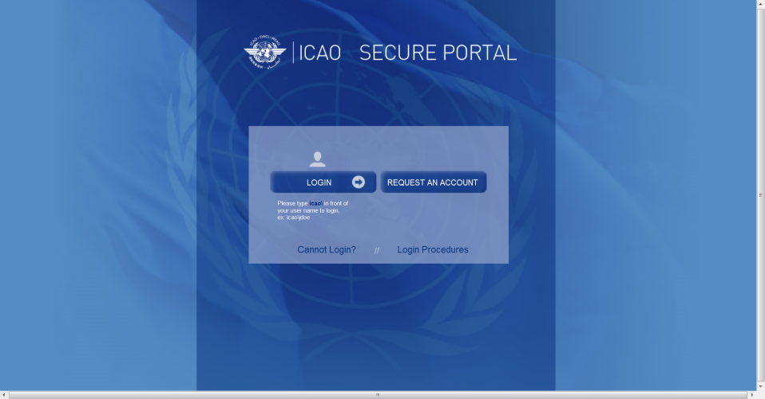
Acceso por medio del Sitio
del Portal Seguro de la OACI

Slide 5
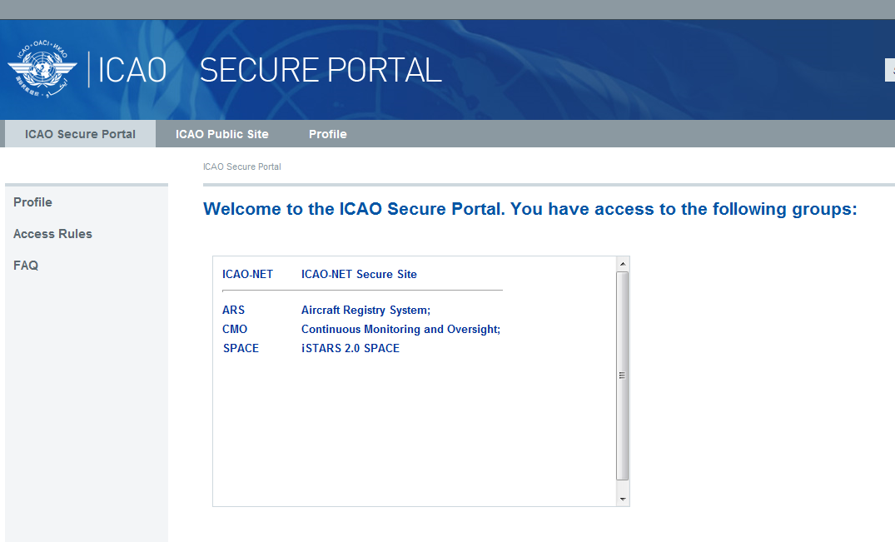
Acceso por medio del Sitio
del Portal Seguro de la OACI (cont.)
https://portal. icao.int

Slide 6
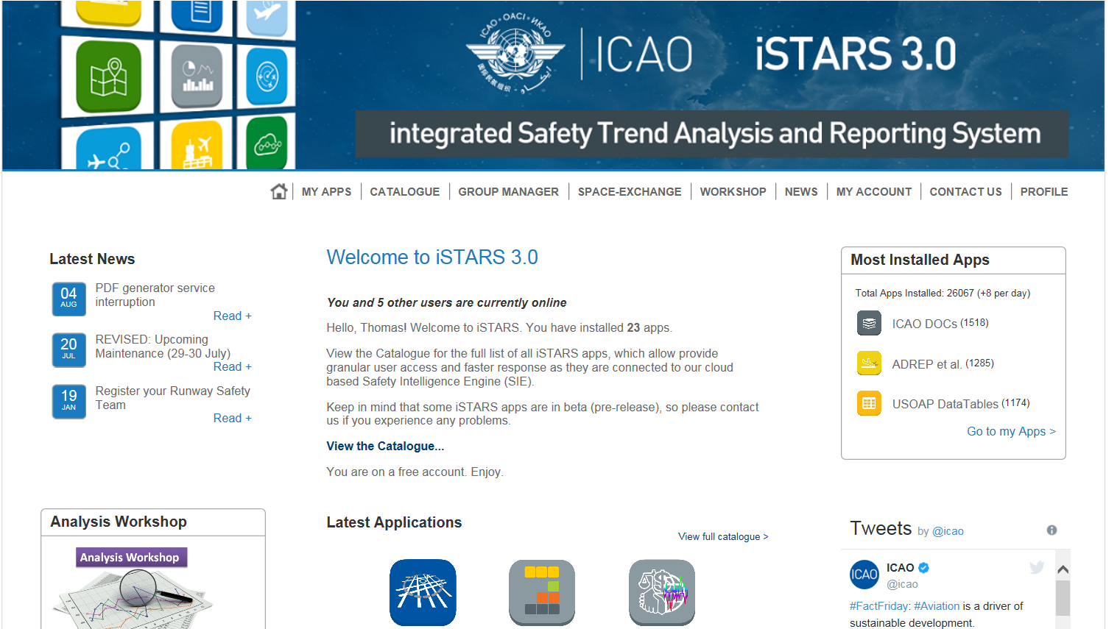
iSTARS 3.0: Página de inicio

Slide 7
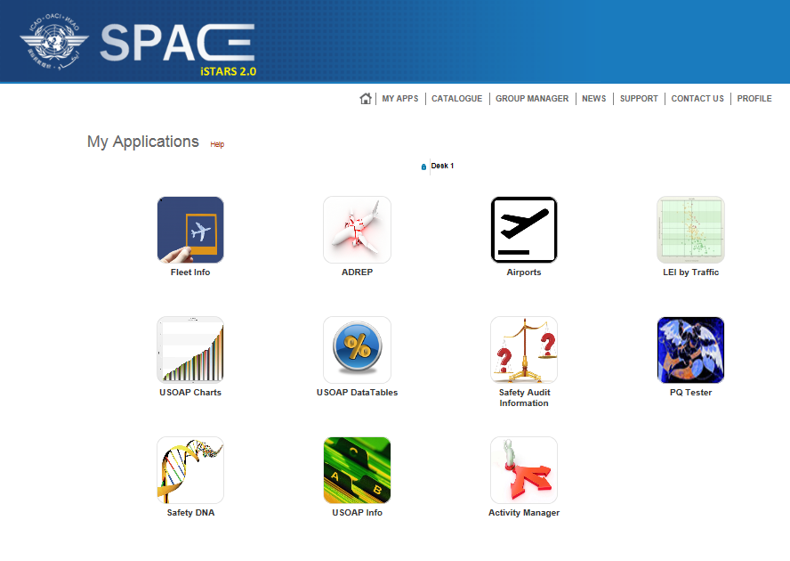
iSTARS 3.0: MY APPS
(Mis aplicaciones)
Muestra todas las aplicaciones seleccionadas por el usuario
Haga clic en el icono para acceder a la aplicación.

Slide 8
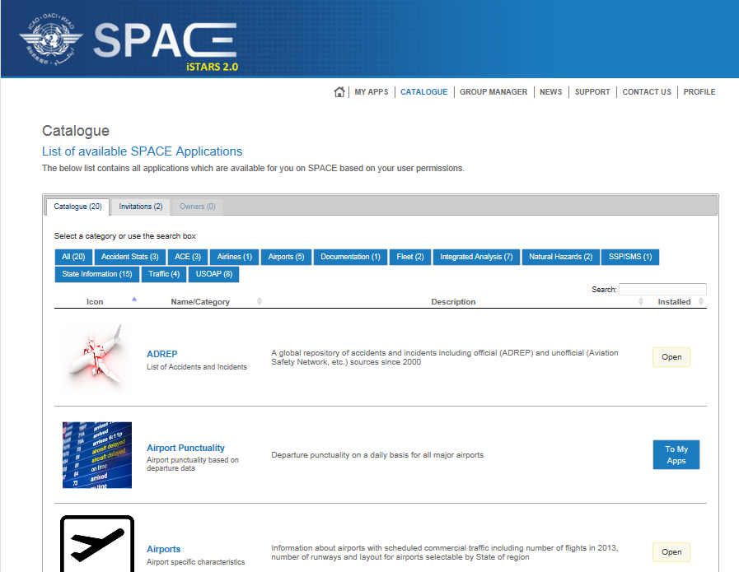
iSTARS 3.0: CATALOGUE (Catálogo)
Muestra todas las aplicaciones disponibles por categorías.
Todas las categorías disponibles para los usuarios.
Todas las aplicaciones disponibles en cada categoría.

Slide 9
iSTARS 3.0: CATALOGUE
(Catálogo, cont.)
Haga clic en “To My Apps” para añadir la aplicación que haya seleccionado en la plataforma personal = página “MY APPS”.
Aplicación “Open” = ya forma parte de la plataforma personal o página “MY APPS”

Slide 10
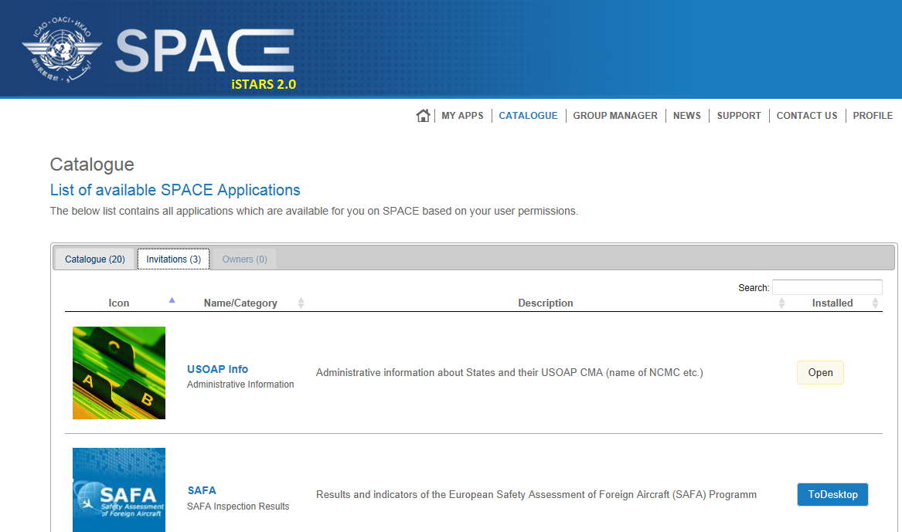
iSTARS 3.0: CATALOGUE
(Catálogo, cont.)
“Invitations” =
Permite a los usuarios acceder a las aplicaciones mediante un permiso.
“To Desktop” indica que la aplicación no forma parte de la plataforma personal (MY APPS). Haga clic para añadirla a la página MY APPS.

Slide 11
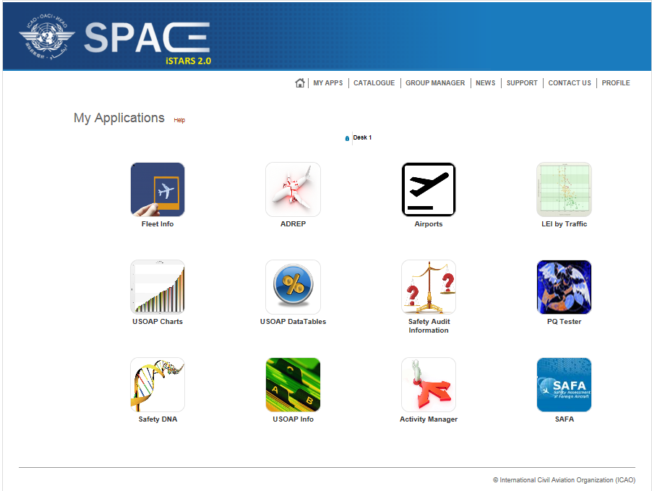
Cómo utilizar MY APPS
(Mis aplicaciones)
Cómo utilizar la página “My applications”.
EJEMPLO 1:
LEI by Traffic
Haga clic para explorar esta aplicación en profundidad.
How to Use MY APPS

Slide 12
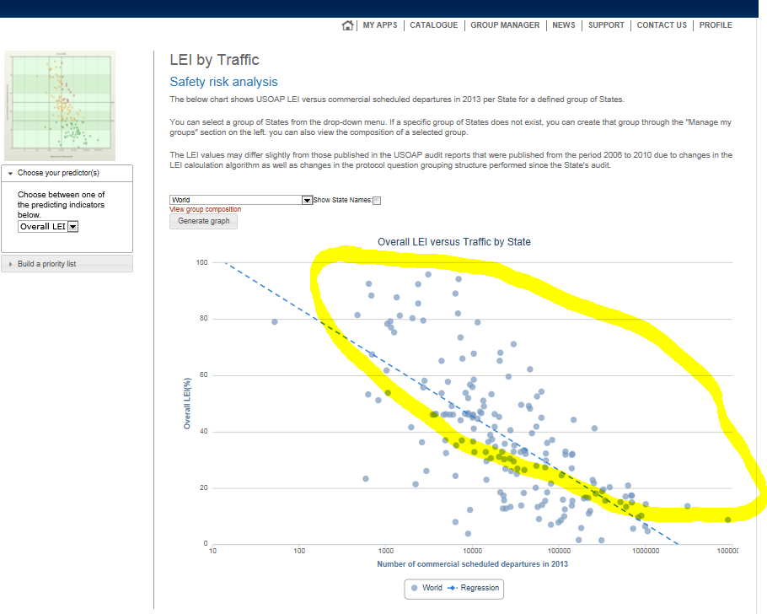
Ejemplo 1: LEI by Traffic (LEI respecto al tránsito)
LEI respecto al tránsito
Mide la LEI de determinados Estados según el número de salidas regulares.
Muestra las tendencias regionales/mundiales
Los Estados que figuran por encima de la línea de tendencia (resaltados) tienen una LEI más alta que la misma y son motivo de preocupación para la OACI. Este es uno de los factores que se utilizan para priorizar las actividades USOAP en las regiones.

Slide 13
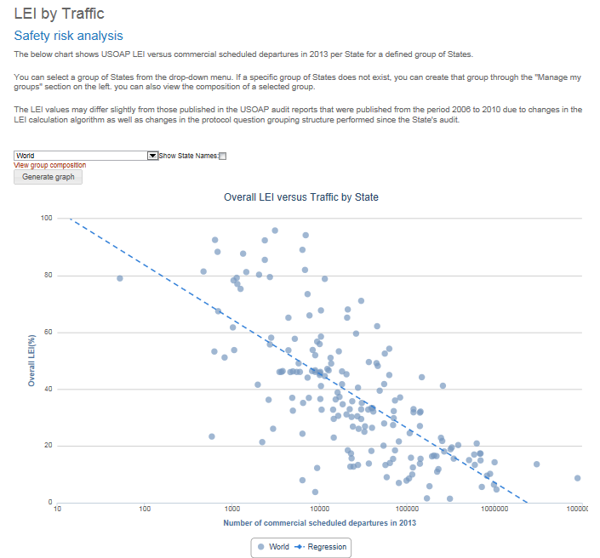
Ejemplo 1: LEI by Traffic (LEI respecto al tránsito, cont.)
Haga clic en “Generate graph” para visualizar los gráficos según las agrupaciones, es decir, mundo, regiones, subregiones y otras composiciones.
Marque el recuadro para mostrar los nombres de los Estados (“Show State names”).

Slide 14
Ejemplo 2: USOAP Data Tables
(Tablas de datos USOAP)
Cómo utilizar la página “My Applications”.
EJEMPLO 2:
USOAP Data Tables
(Tablas de datos USOAP)
Otra aplicación muy útil para que los Estados midan sus desempeños respecto a otros Estados.

Slide 15
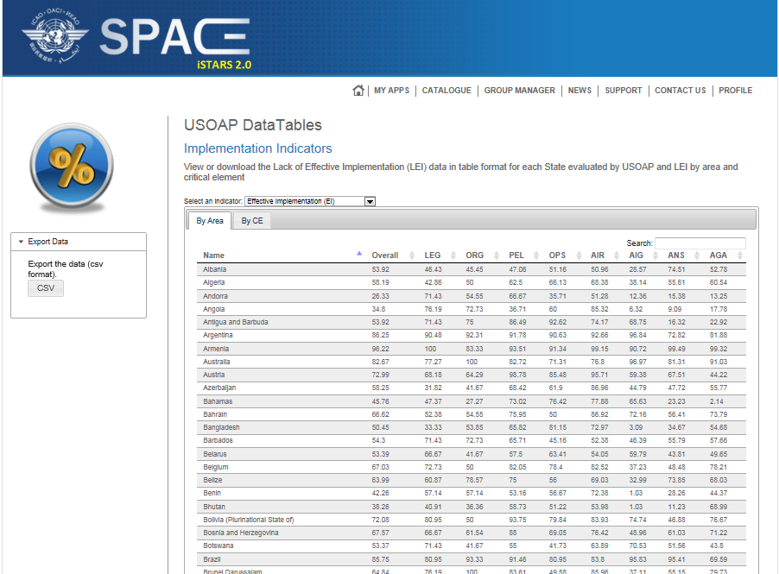
Ejemplo 2: USOAP Data Tables
(Tablas de datos USOAP, cont.)
USOAP Data Tables
(Tablas de datos USOAP)
Permite a los Estados medir su aplicación eficaz (EI) o falta de aplicación eficaz (LEI) por áreas de auditoría o por elementos críticos.

Slide 16
Ejemplo 3: USOAP Charts (Gráficos USOAP)
Cómo utilizar la página
“My Applications”.
EJEMPLO 3:
USOAP Charts (Gráficos USOAP)
Otra aplicación muy útil para que los Estados midan sus desempeños respecto a otros Estados y regiones, y para ayudar a los mismos a realizar un análisis detallado que llegue hasta específicas PQ.

Slide 17
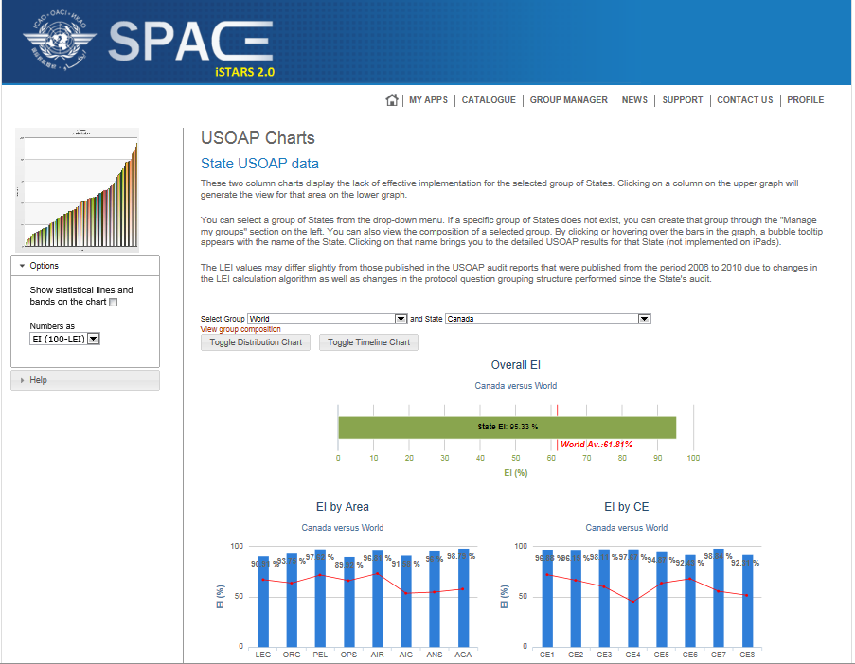
Ejemplo 3: USOAP Charts (Gráficos USOAP, cont.)
USOAP Charts
Al seleccionar el promedio regional o global, los Estados pueden medir la aplicación eficaz (EI) global (overall EI) respecto a la selección efectuada.

Slide 18
Ejemplo 3: USOAP Charts
(Gráficos USOAP, cont.)
Este análisis puede realizarse más detalladamente por áreas de auditoría y por elementos críticos (CE).

Slide 19
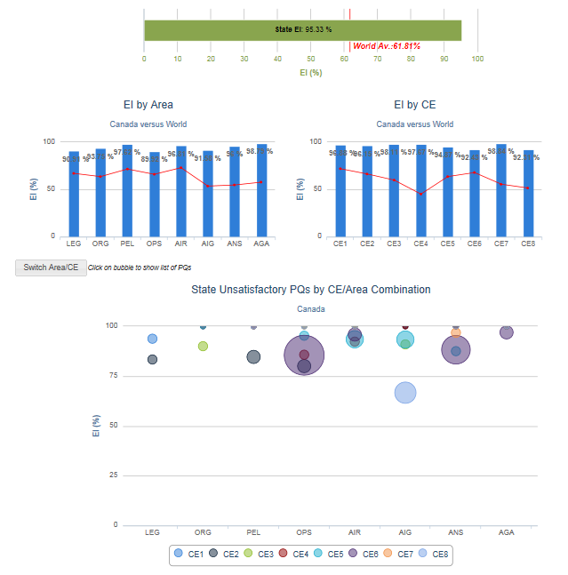
Ejemplo 3: USOAP Charts (Gráficos USOAP, cont.)
Este análisis puede realizarse aún con más detalle separando cada área de auditoría por CE (cada combinación está representada por un círculo).

Slide 20
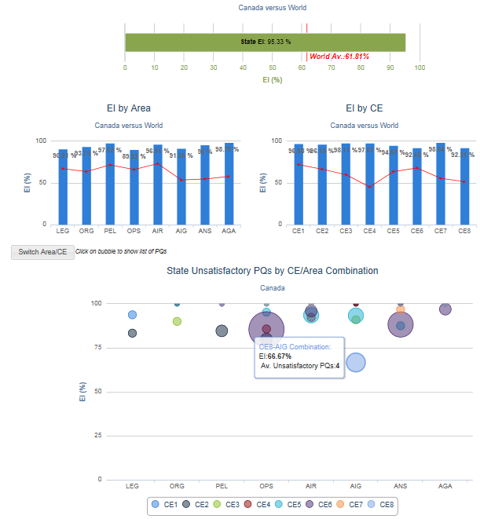
Ejemplo 3: USOAP Charts (Gráficos USOAP, cont.)
Al desplazarse sobre cualquiera de los círculos (cada uno representa un CE), los usuarios pueden determinar los índices de EI y LEI, que están desglosados por CE en cada una de las áreas de auditoría.
Por ejemplo: Al desplazarnos sobre el círculo AZUL, que representa el CE-8, encontramos que existen 4 PQ “no satisfactorias” en el área de auditoría AIG y que 66.67% es el total de EI de esta combinación “CE8-AIG”.

Slide 21
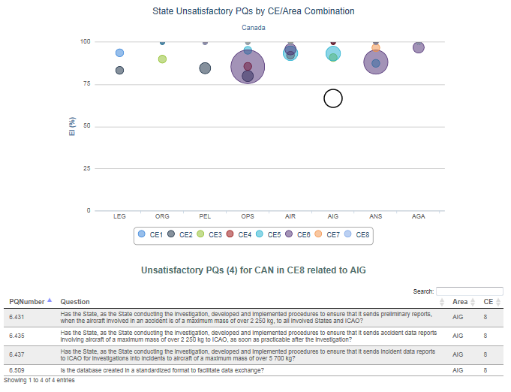
Ejemplo 3: USOAP Charts (Gráficos USOAP, cont.)
Al hacer clic en el círculo, los usuarios pueden encontrar las PQ “no satisfactorias” que se identificaron en el círculo de la combinación seleccionada en la diapositiva anterior
(CE8-AIG).

Slide 22
Más sobre MY APPS
Muchas otras aplicaciones interesantes están disponibles para medir el desempeño por parte de los Estados respecto de los promedios regionales o mundiales.

Slide 23
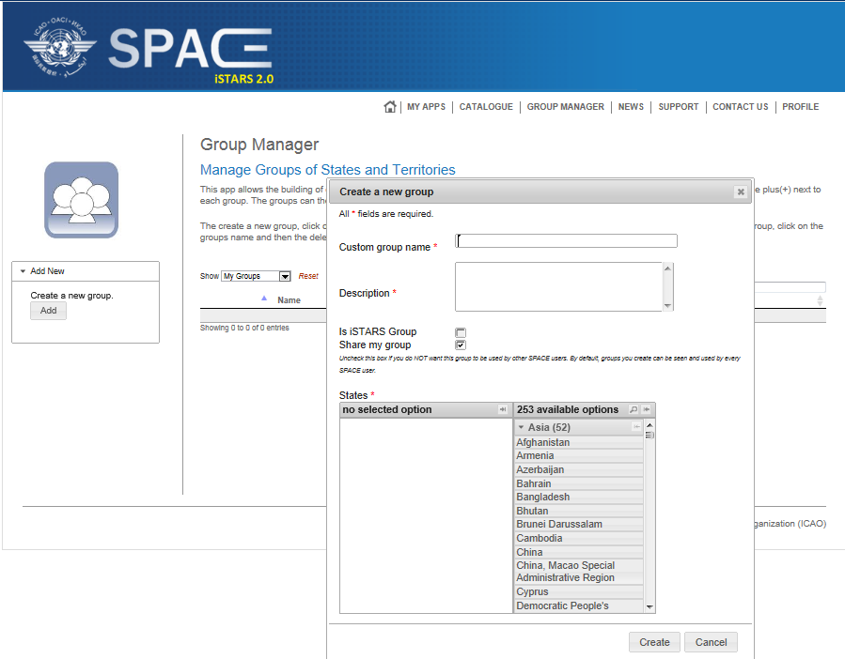
iSTARS 3.0: Group Manager (Administrador de grupos)
Los usuarios pueden crear su(s) propio(s) grupo(s) para analizarlo(s).
1. Haga clic en el botón “Add” bajo “Create a new group” (Crear un grupo nuevo).
2. Rellene los campos obligatorios en la casilla “Create a new group”.
3. Haga clic sobre los Estados de interés y después sobre el botón “Create” en la parte de abajo para completar la acción.

Slide 24
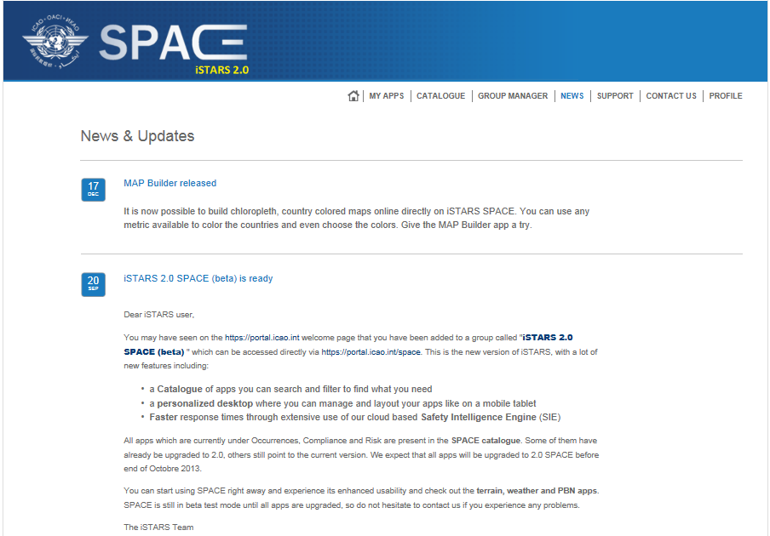
iSTARS 3.0: News (Noticias)
Todo cambio o introducción de aplicaciones nuevas se anunciará en la página“NEWS”.

Slide 25
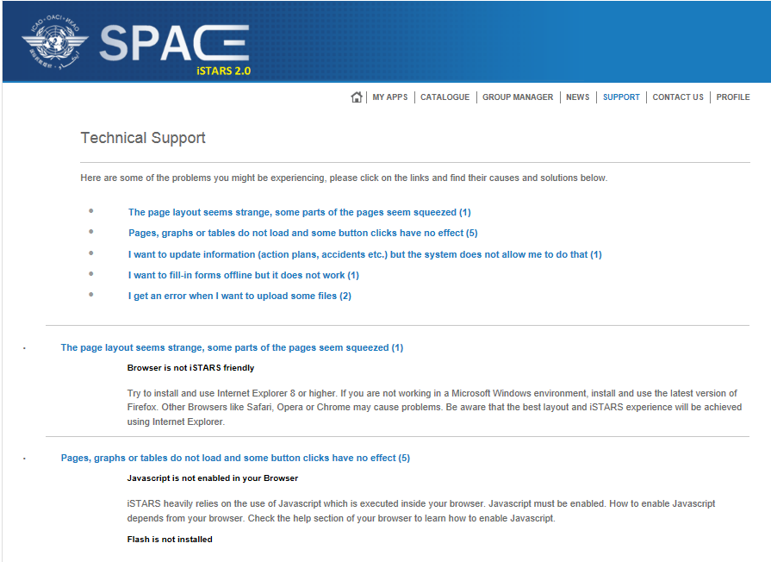
iSTARS 3.0: Support (Apoyo)
El servicio de preguntas y respuestas (Questions and answers [Q&A]) se encuentra en la página “SUPPORT”.

Slide 26
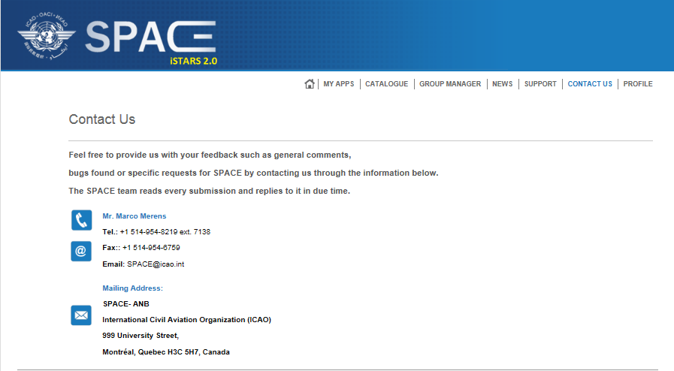
iSTARS 3.0: Contact us (Contáctenos)
Si necesita asistencia, haga clic en la pestaña “CONTACT US ” para contactar al administrador de
iSTARS 3.0.

Slide 27
Repaso
Presentación de iSTARS 3.0:
Acceso mediante el sitio del portal seguro de la OACI (ICAO Secure Portal)
Página de inicio y pestañas diversas
Cómo utilizar MY APPS
Otras pestañas

Slide 28

MUCHAS GRACIAS

